Slide 1
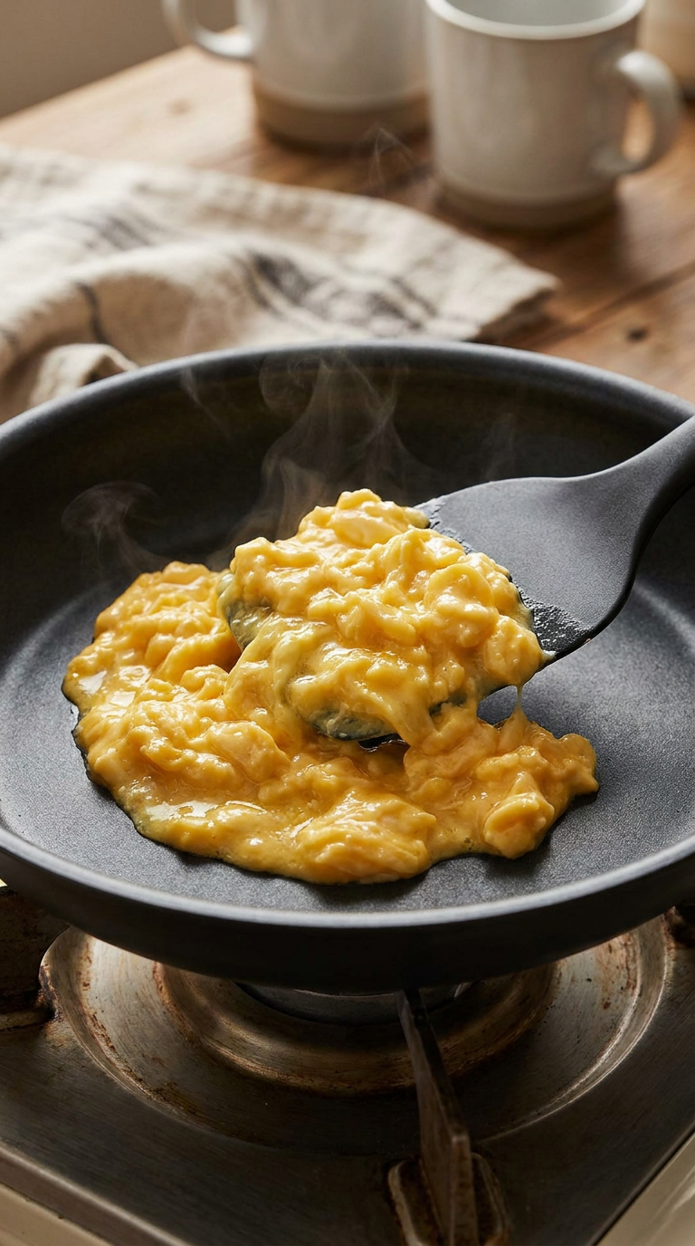
Cuando dijiste “yo cocino” y solo sabís hacer huevo revuelto 😅
● Huevera @huevera.cl

